Slide 1


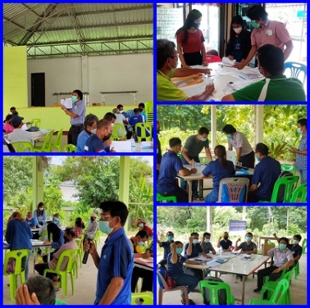
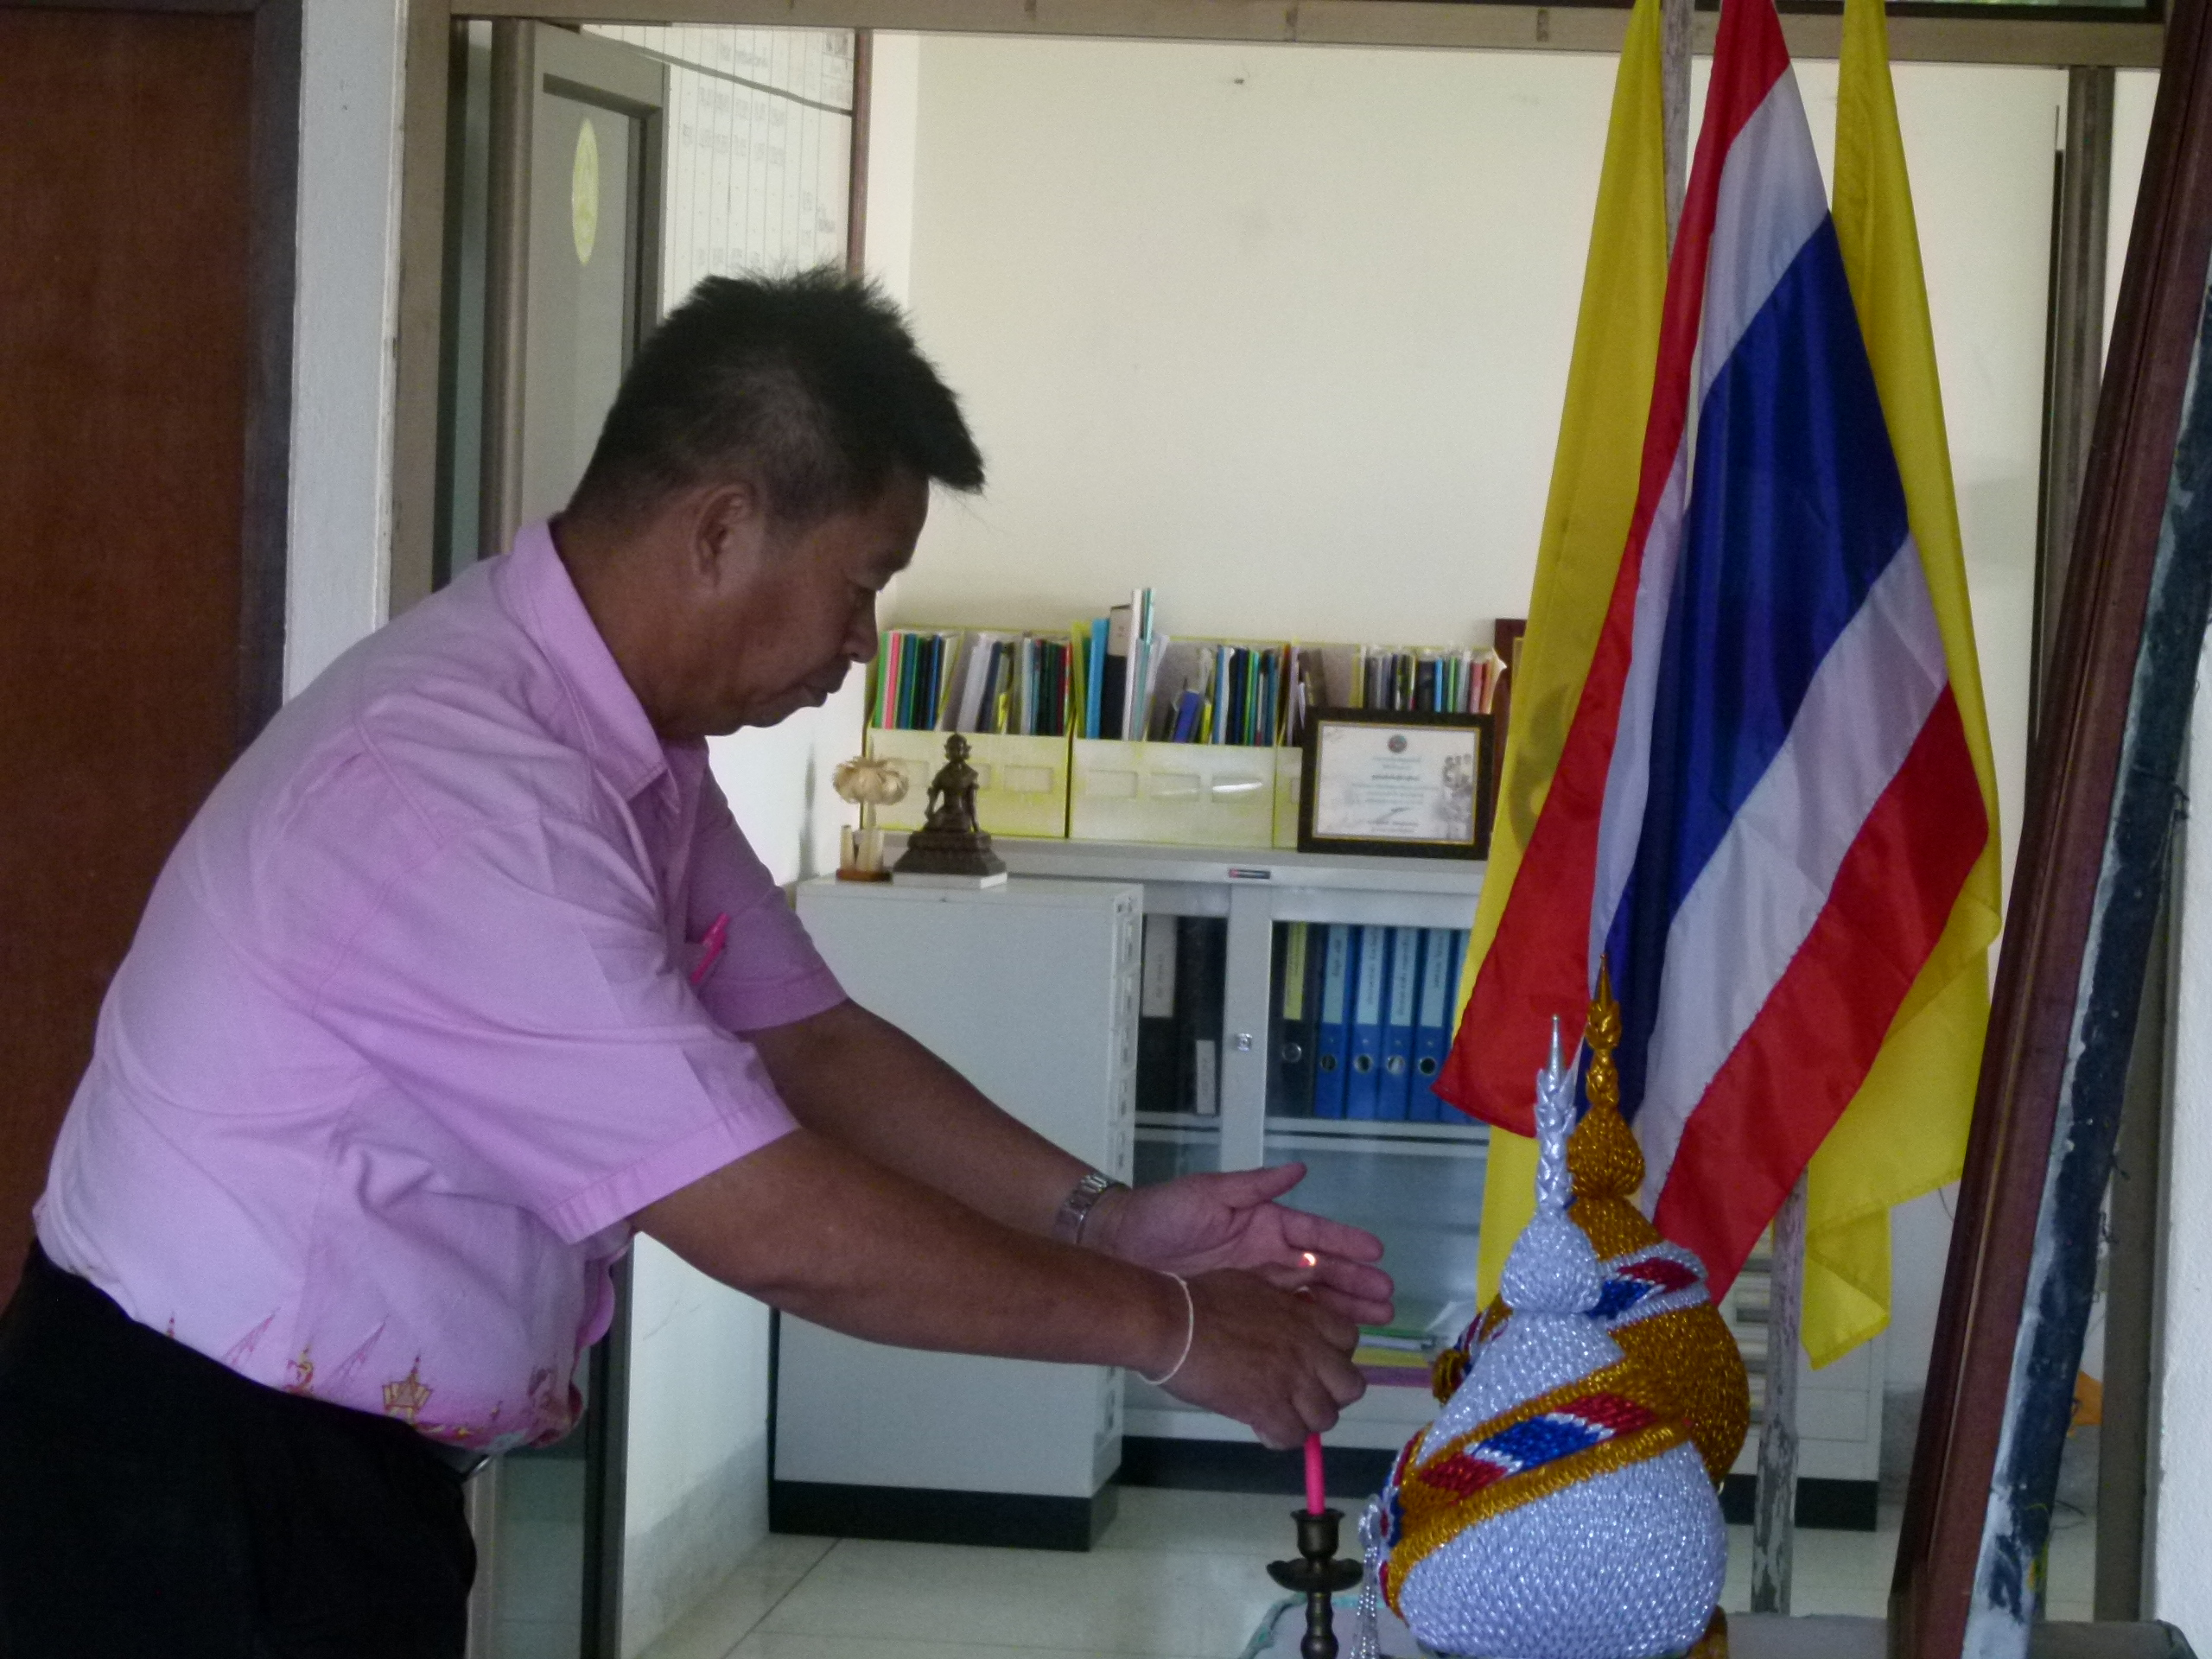
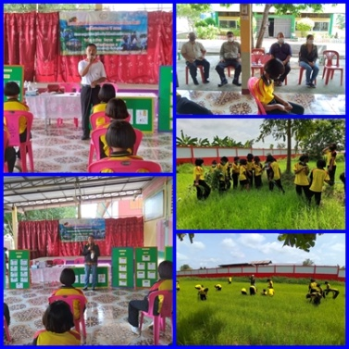
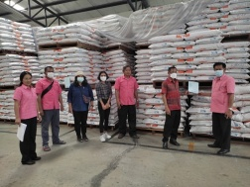
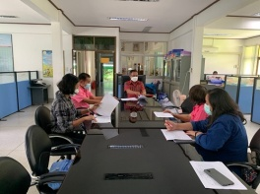
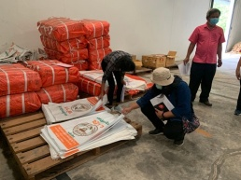
ข่าวกิจกรรม
ปีที่ 16 ฉบับที่ 9 ประจำเดือน กันยายน พ.ศ. 2564
วันที่ 3 - 6 สิงหาคม 2564
นายไพรัตน์ รูปคม ผู้อำนวยการศูนย์เมล็ดพันธุ์ข้าวสุรินทร์ มอบหมายให้ นายนคร สมุทร ทอง นักวิชาการเกษตรชำนาญการพิเศษ นางรัชนีวรรณ พันธุ์สุวรรณ นักจัดการงานทั่วไปชำนาญการ นางสาวพรสวรรค์ สุขเกษม เจ้าพนักงานการเงินและบัญชีปฏิบัติการและนายจักรกริช ตรีบวรกุศล นักวิชาการส่งเสริมการเกษตรปฏิบัติการ ออกติดตามให้คำแนะนำด้านเอกสารการจัดซื้อจัดจ้างครุภัณฑ์แก่กลุ่มเกษตรกรในโครงการยกระดับแปลงใหญ่ด้วยเกษตรสมัยใหม่ ปี2564
ใส่ปุ๋ยข้าวให้ตรงเวลา (กันเถอะ)
ประเด็น
ฉีดทำไมคะฮอร์โมน นั่นคือการเพิ่ม N ให้ข้าว ทำให้ต้นข้าวอ่อนแอ โรค แมลง เข้าทำลาย ง่ายค่ะ?
แนวทาง
ควรเน้น การใส่ปุ๋ยให้ตรงเวลาที่ต้นข้าวต้องการใช้ 3 ระยะ มากกว่า
ระยะเวลา 3 ช่วง คือ
1.ระยะกล้าข้าว ที่อายุ 15-20 วัน ข้าวต้องใช้ อาหารจากดินเพื่อสร้าง ราก ต้น ใบ
2.ระยะข้าวแตกกอ ที่อายุ 35-40 วัน ต้นข้าวต้องเพิ่มจำนวนต้นต่อกอ และเร่งให้หน่อใหม่โตทันต้นแม่
3. ระยะข้าวสร้างรวงอ่อน ที่ข้าวอายุ 50-55 วัน (หรือเมื่อข้าวเปลี่ยนแปลงต้นจาก สภาพต้นแบน เป็นไตแข็งที่ข้อสุดท้ายก่อนสร้างรวง) เพื่อเพิ่มจำนวนเมล็ดต่อรวง เพิ่มผลผลิตให้ข้าวได้
หมายเหตุ:
-เมื่อข้าวต้นกลม ที่เรียกกันว่าข้าวตั้งท้อง หากใบข้าวมีสีเหลือง ใส่ปุ๋ย N ได้ (ไม่มาก)
- หลังข้าวโพล้งดอกแล้ว ห้ามใส่ปุ๋ยเคมี น้ำหมักชีวภาพ หรือ ฮอร์โมน ใดๆ เพราะ จะทำให้ข้าวอ่อนแอ เป็นโรคง่าย แมลงเข้าทำลายง่ายๆ
- ข้าวช่วงน้ำนมจะได้อาหารเพียงพอจากใบล่าง ที่เคลื่อนตัวขึ้นมาที่ใบธง ดังนั้น เมื่อเห็นใบข้าวช่วงล่างเริ่มมีสีเหลือง เป็นอาการปกติ ไม่ต้องเร่งให้ใบมีสีเขียวจนถึงเก็บเกี่ยว เพราะนั่นเป็นสัญญาณว่า ข้าวจะมีความชื้นสูง เมล็ดอาจเป็นราดำ ได้
**** ที่สำคัญ ช่วงหลังข้าวสร้างรวงอ่อน ในนาต้องมีน้ำขังเพื่อให้สารละลายในดินสามารถนำอาหารพืช ขึ้นไปที่รวงเพื่อนสร้างแป้ง และทำให้เมล็ดข้าวแน่น แข็งแกร่ง ไม่เป็นท้องไข่ เมล็ดขาวใส ไม่แตกหักง่าย ค่ะ
cr. ดร. ลัดดาวัลย์ กรรณนุช : คลินิกข้าว RD : Line
วันที่ 10 – 11 กันยายน 2564
นายไพรัตน์ รูปคม ผู้อำนวยการศูนย์เมล็ดพันธุ์ข้าวสุรินทร์ มอบหมายให้ นางสาวจิรสา ปานทอง นักวิชาการเกษตรชำนาญการ ดำเนินงานประชุมชี้แจงกิจกรรมศูนย์เรียนรู้เรื่องข้าวในโรงเรียนเพียงหลวง 8 ใน ทูลกระหม่อมหญิงอุบลรัตนราชกัญญาสิริวัฒนาพรรณวดี ภายใต้โครงการพระราชดำริ ประจำปี 2564 ณ โรงเพียงหลวง 8 ต.กาบเชิง อ. กาบเชิง จ. สุรินทร์
วันที่ 17 สิงหาคม 2564 นายไพรัตน์ รูปคม ผู้อำนวยการศูนย์เมล็ดพันธุ์ข้าวสุรินทร์ พร้อมด้วย นางสาวรุ่งอรุณ ยอดจันดา นักวิชาการส่งเสริมการเกษตรชำนาญการ นางสาวมัลลิกา คำสุข นักวิชาการเงินและบัญชีปฏิบัติการ เข้าตรวจสอบบัญชีวัสดุการผลิต ณ ศูนย์เมล็ดพันธุ์ข้าวอุบลราชธานี โดยมี นายศราวุธ ประดับคำ ผู้อำนวยการศูนย์เมล็ดพันธุ์ข้าวอุบลราชธานีและเจ้าหน้าที่ที่เกี่ยวข้อง ให้การต้อนรับและเข้าร่วมตรวจสอบปริมาณเมล็ดพันธุ์และวัสดุการผลิตคงคลัง ผลการตรวจสอบพบว่า วัสดุการผลิตครบถ้วนตามบัญชีทุกประการ
เครดิต : นิรนาม
ที่ตั้ง : ศูนย์เมล็ดพันธุ์ข้าวสุรินทร์ : ๑๒๙ หมู่ที่ ๒ ถนนสุรินทร์-ปราสาท ตำบลเชื้อเพลิง อำเภอปราสาท จังหวัดสุรินทร์ ๓๒๑๔๐
 โทร. ๐๔๔-551092 โทรสาร ๐๔๔-551091 E-mail address : srn_rsc@rice.mail.go.th เว็บไซต์ http://srn-rsc.ricethailand.go.th

